Slide 1


LÀM QUEN VỚI TOÁN
ỦY BAN NHÂN DÂN QUẬN LONG BIÊN TRƯỜNG MẦM NON GIANG BIÊN
ĐỀ TÀI: NHẬN BiẾT SỐ THỨ TỰ TRONG PHẠM VI 3
Lứa tuổi: Mẫu giáo nhỡ

Slide 2

I. MỤC ĐÍCH YÊU CẦU
1. Kiến thức :
- Trẻ biết đếm đến 3, nhận biết nhóm có 3 đối tượng
- Nhận biết số thứ tự trong phạm vi 3
2. Kỹ năng :
- Kỹ năng xếp theo thứ tự tăng hoặc giảm dần theo thứ tự trong phạm vi 3
- Trẻ trả lời đủ câu, rõ ràng, đúng câu hỏi
- Tìm được các nhóm đồ dùng số lượng 3
- Chơi được trò chơi theo yêu cầu của cô
3. Thái độ:
- Trẻ hứng thú học, tích cực tham gia hoạt động
- Giáo dục trẻ có ý thức sử dụng và sắp xếp đồ dùng gia đình gọn gàng

Slide 3

II. CHUẨN BỊ
Đồ dùng của cô:
- Giáo án điện tử
- Bảng tương tác, que chỉ, máy chiếu
- 3 ngôi nhà có số nhà từ 1 - 3
- Các nhóm đồ dùng gia đình số lượng từ 1 – 3
- Đồ dùng gia đình số lượng từ 1 -3 ở các góc chơi trong lớp
2. Đồ dùng của trẻ:
- Mỗi trẻ một rổ đồ dùng có thẻ số từ 1 – 3
- 3 cái bát, 3 cái thìa

Slide 4
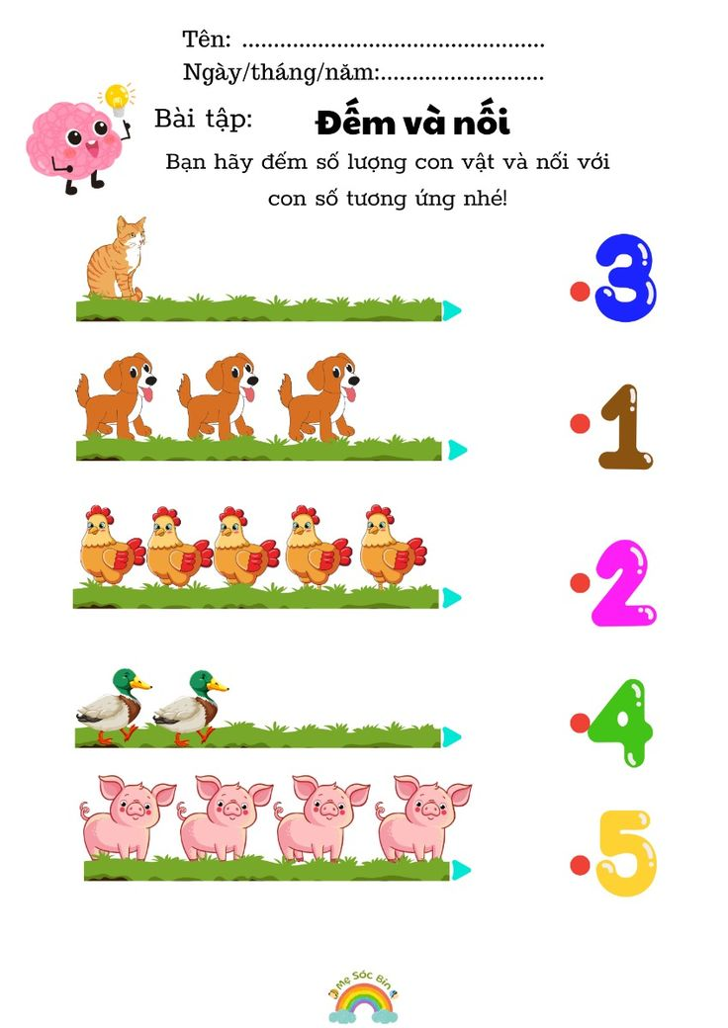
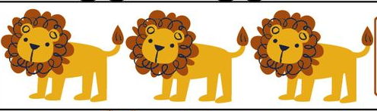
Xúc xắc vui nhộn

Slide 5
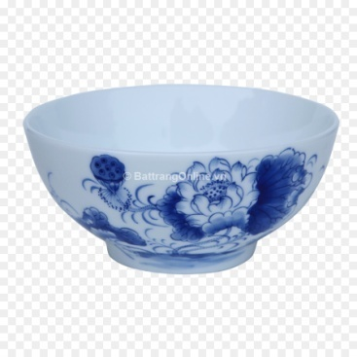
3
2
1

Slide 6
1
2
3

Slide 7
3
2
1

Slide 8
3
2
1

Slide 9
Trò chơi 1: Bạn nào nhanh nhất
Bé tìm số điền vào chỗ trống cho phù hợp
1
3
1
2
4
3
5

Slide 10
Trò chơi 1: Bạn nào nhanh nhất
Bé tìm số điền vào chỗ trống cho phù hợp
1
2
1
3
4
2
5

Slide 11

Trò chơi 2: “Chúng ta cùng chụp ảnh”
Cách chơi: Cô cho mỗi bạn cầm một lô tô có số 1,2 hoặc 3. Khi có hiệu lệnh “xếp hàng thành nhóm chụp ảnh theo thứ tự từ bé đến lớn” tất cả các con sẽ phải chạy tìm cho đủ 3 bạn xếp theo thứ tự 1,2,3. Khi nghe hiệu lệnh “xếp hàng thành nhóm chụp ảnh theo thứ tự từ lớn đến bé” thì trẻ làm ngược lại.
3. Kết thúc:Nhận xét và tuyên dương trẻ, chuyển HĐ

Slide 12

Chào các bé

